Slide 1
Slniečko a vtáčiky

Slide 2
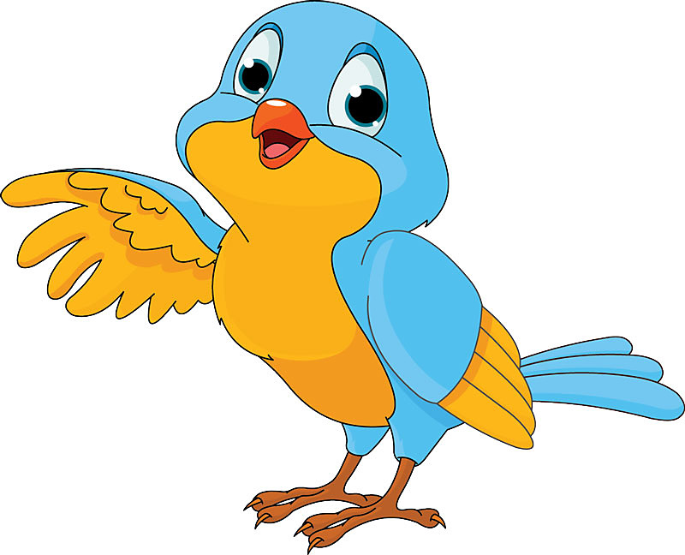
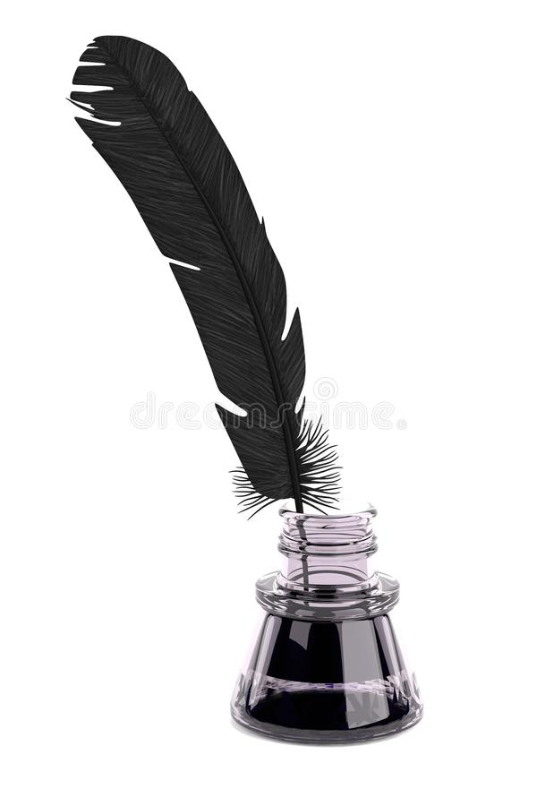
Sťahovavé a stále vtáky
Sťahovavé – odlietajú na zimu do teplých krajín
(bocian , lastovička , kukučka)
Stále – ostávajú u nás aj počas zimy
(vrabec , sýkorka , sova , ďateľ , orol)
Povrch tela – perie (teplota , maskovanie , písanie)
Lietanie – perie , krídla a ľahké kosti

Slide 3
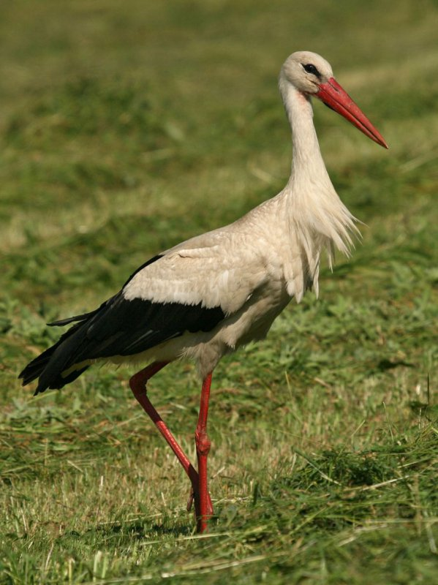
Sťahovavé vtáky
Bocian – strechy , komíny , stĺpy , stromy (hniezda z konárov) , biela a čierna farba pierok a červený zobák aj nohy. Živia sa hmyzom , obojživelníky , plazy , malé cicavce.

Slide 4
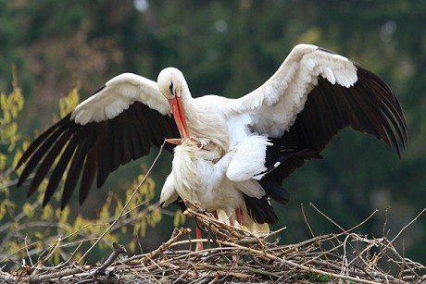
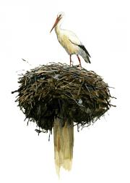
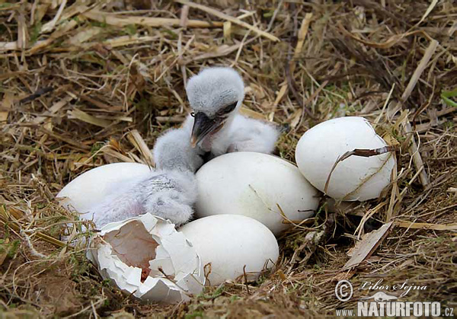

Slide 5
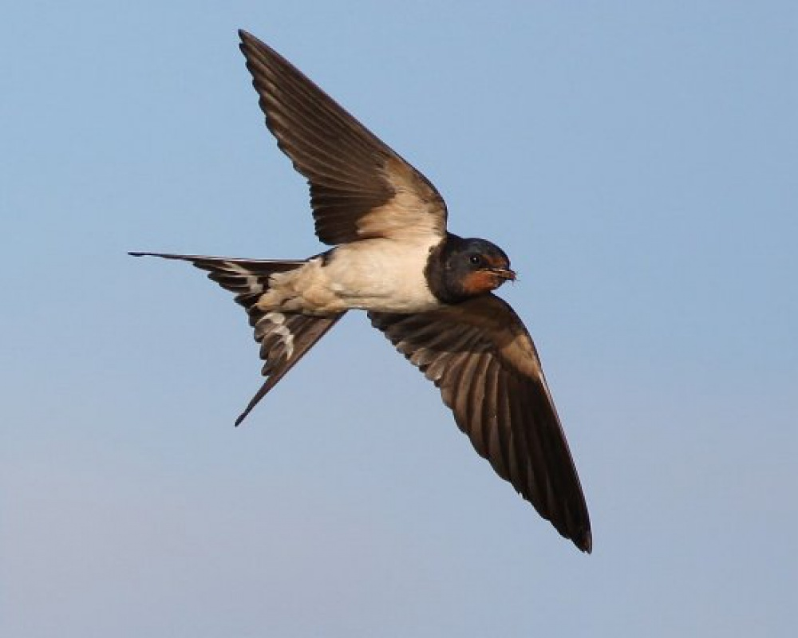
Lastovička – domy ľudí (hniezdo – miska , hlina a slama) , čierna farba , na brušku biela , chvost má tvar vidlice , živia sa hmyzom – komáre , muchy (chytajú počas lietania).

Slide 6
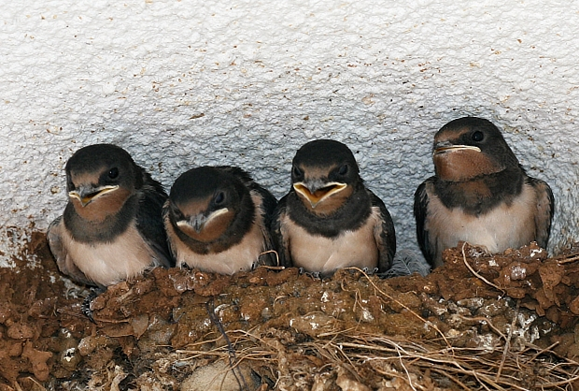
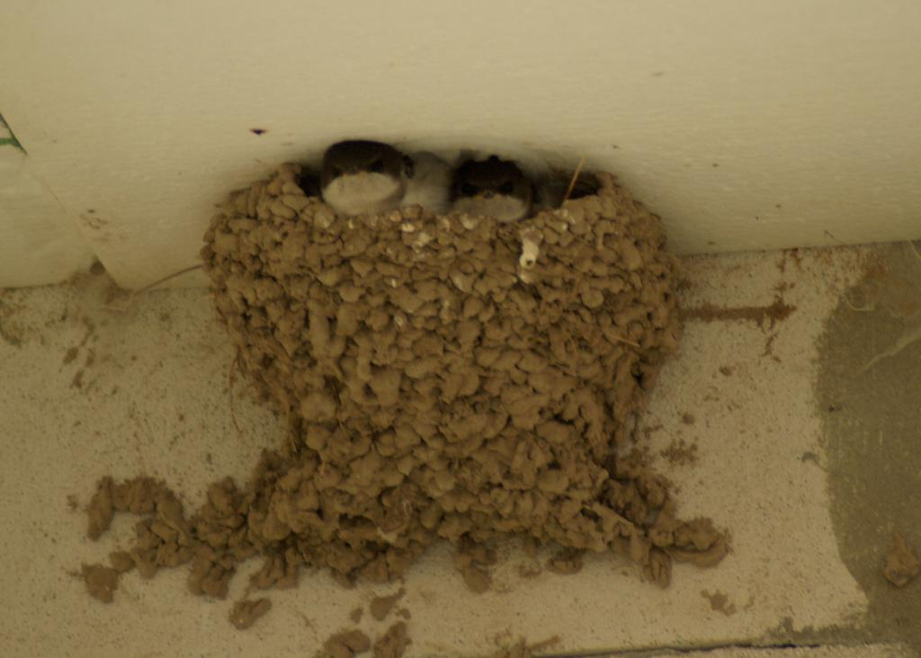

Slide 7
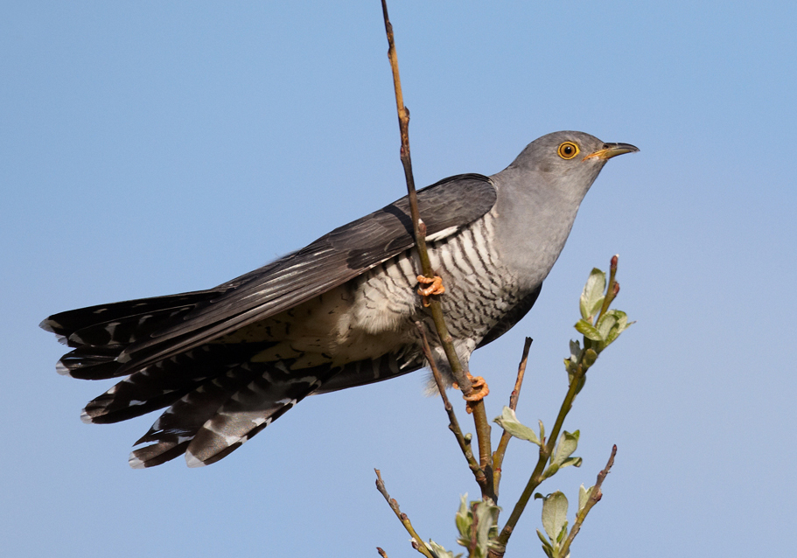
Kukučka – nestavia si hniezda a vajíčka znáša do cudzích hniezd , o mláďatá sa nestará. Je sivej farby a bruško má pásikavé. Živí sa hmyzom – chlpaté húsenice.

Slide 8
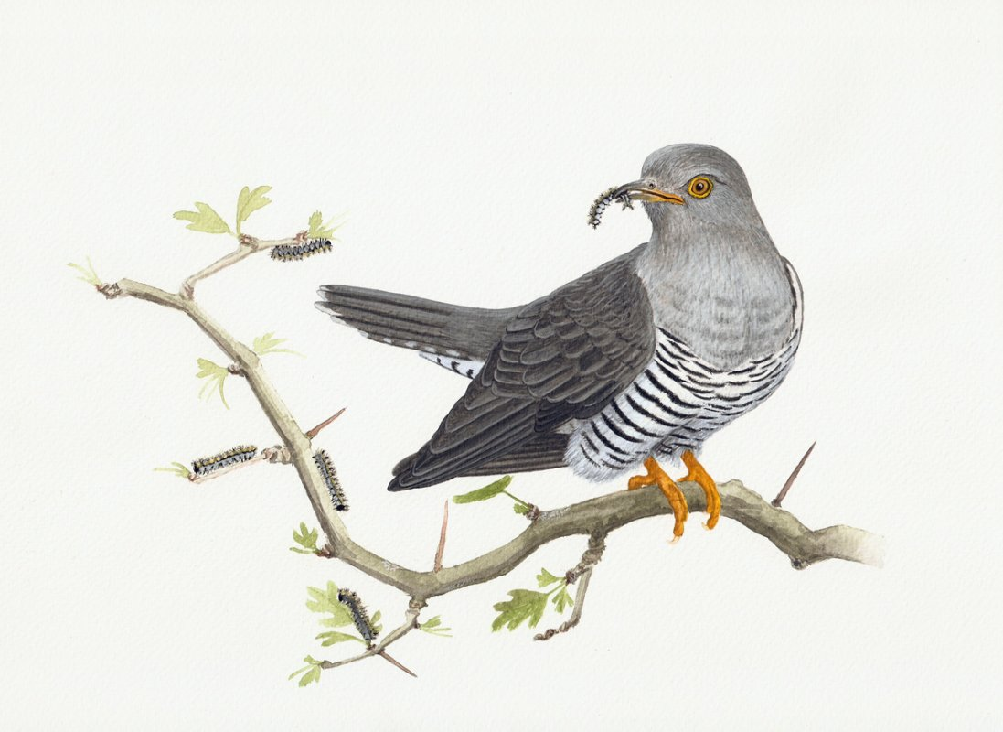
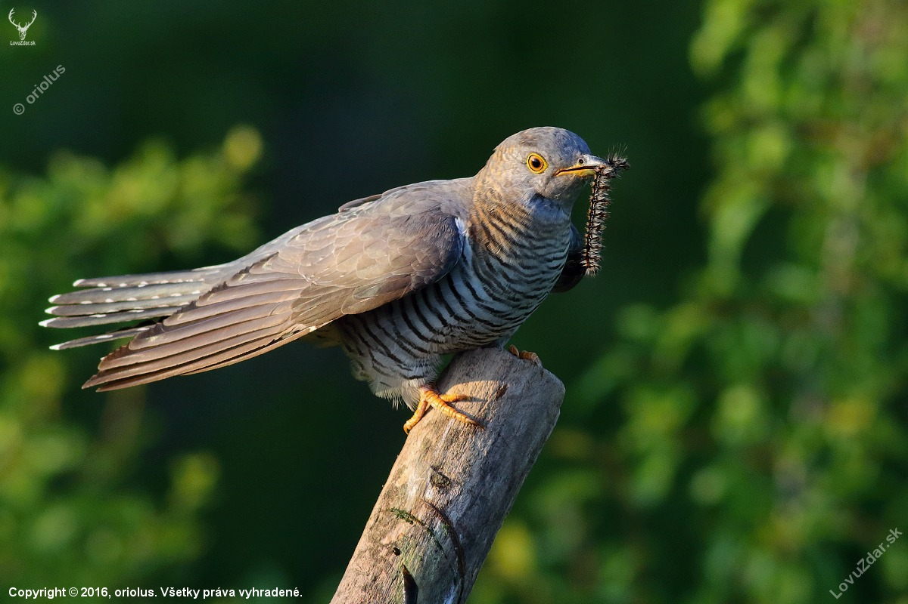

Slide 9
https://www.youtube.com/watch?v=nZ8DJa4Oc8w – bocian
https://www.youtube.com/watch?v=NbVYcbFzYMc – lastovička
https://www.youtube.com/watch?v=h-bZTJzDp90 - kukučka

Slide 10
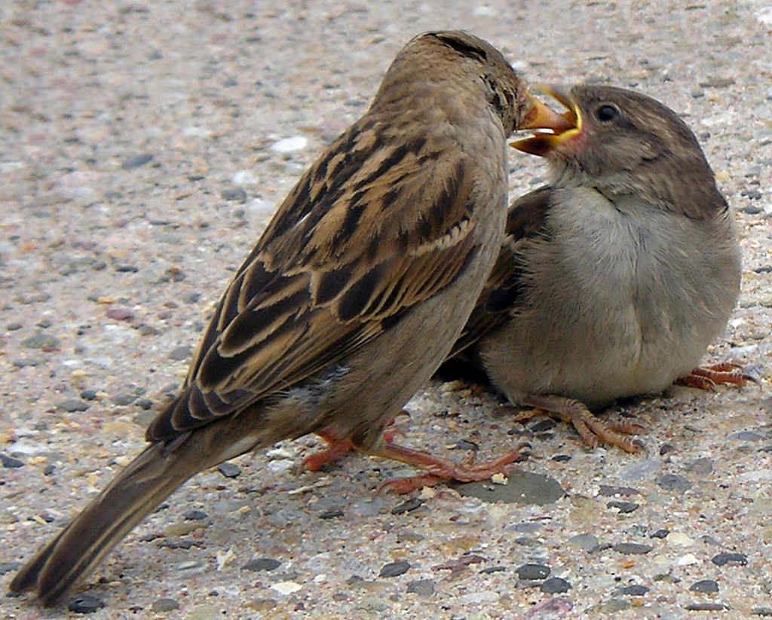
Stále vtáky
Vrabec – domy ľudí , stromy a hniezda iných vtákov (hniezdo – tráva , korienky a pierka). Je maličký , hnedej farby – bruško má sivé. Živí sa hmyzom , semienkami , zeleninou a pieskom.

Slide 11
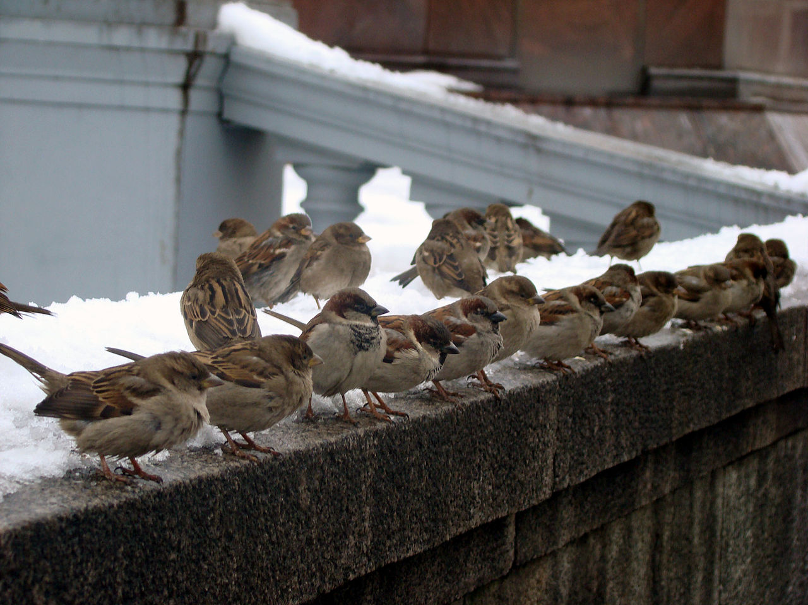
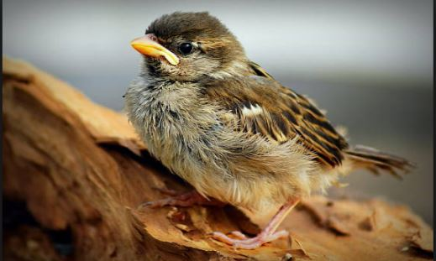

Slide 12
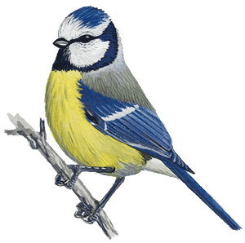
Sýkorka – stromy , domy ľudí (hniezdo-mach, tráva a pierka). Je pekne sfarbená – modré telo, čierna hlavička a žlté bruško. Živí sa hmyzom, húsenicami , ovocím a semienkami.

Slide 13
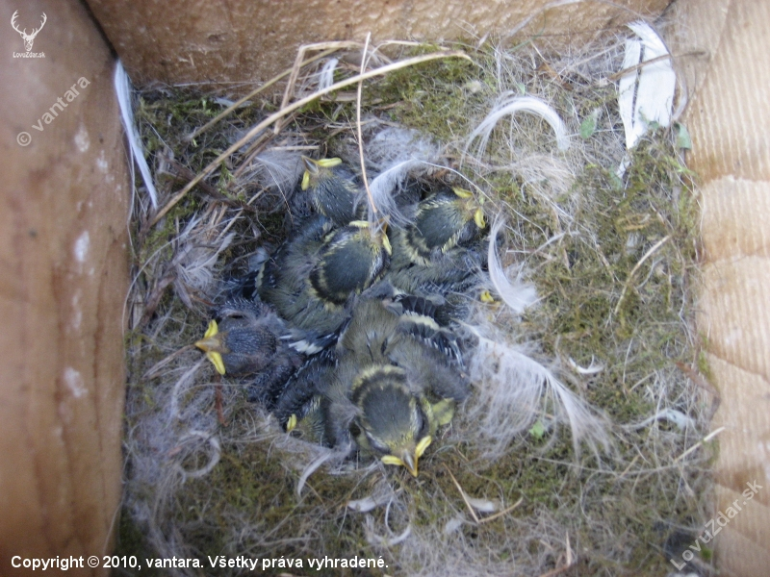
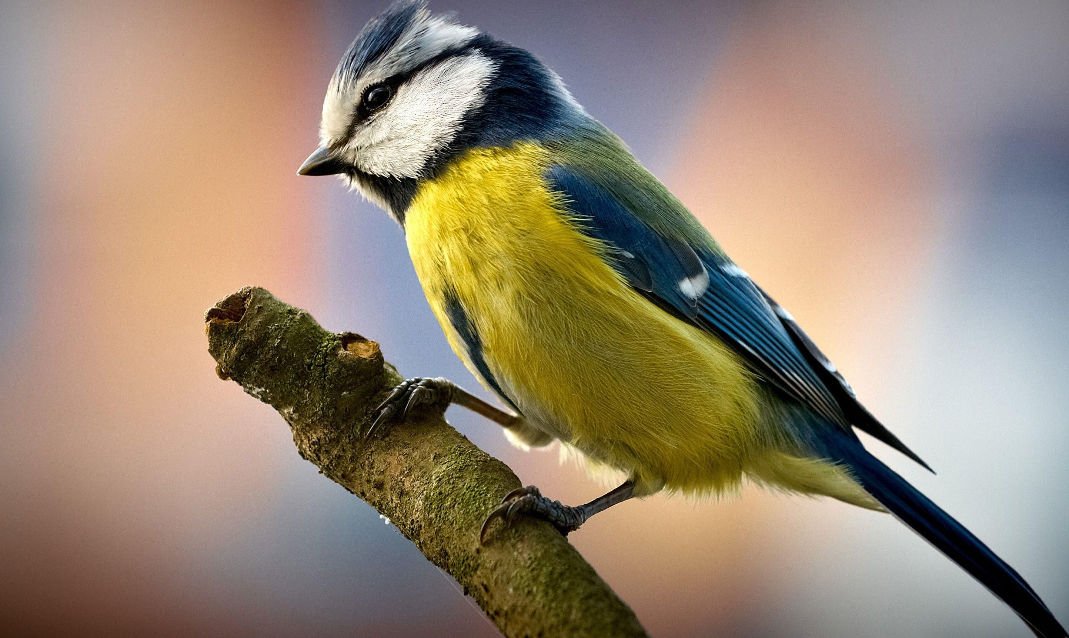
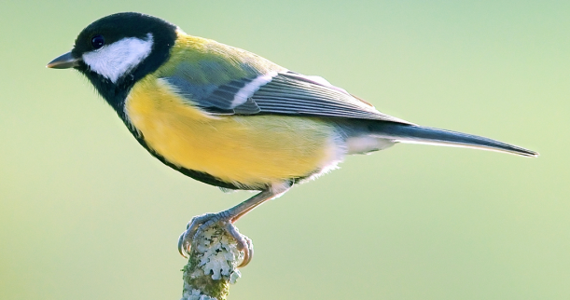

Slide 14
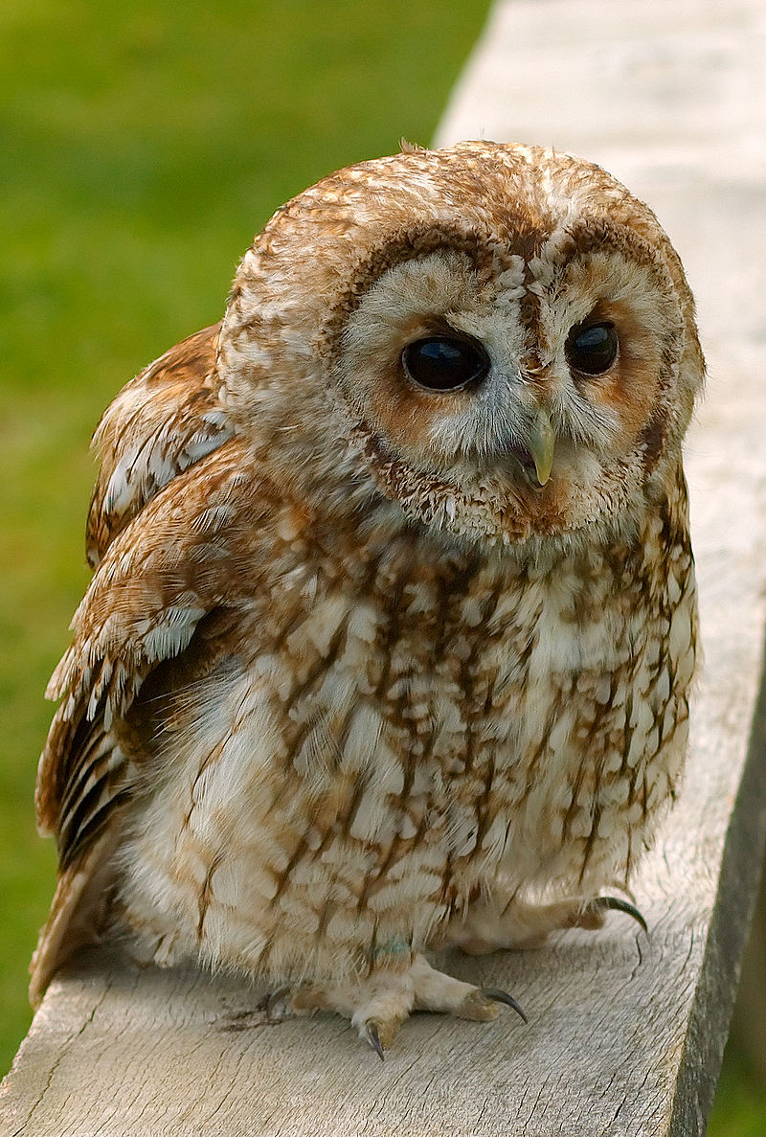
Sova – stromy, komíny , hniezda iných vtákov , skaly. Môže byť hnedej aj sivej farby. Živia sa hmyzom , myškami a zajacmi. Sú to dravce (ohnuté pazúre).

Slide 15
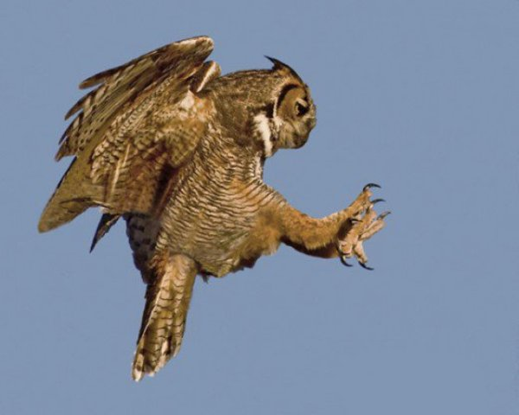
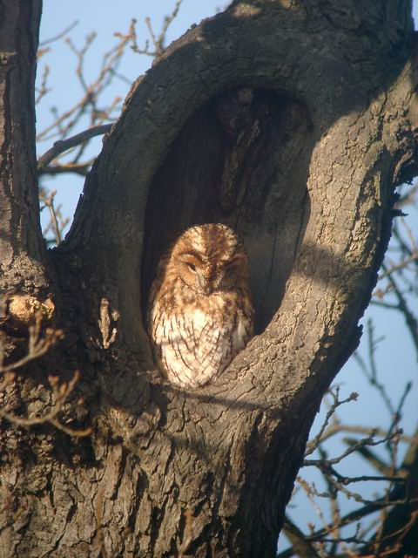
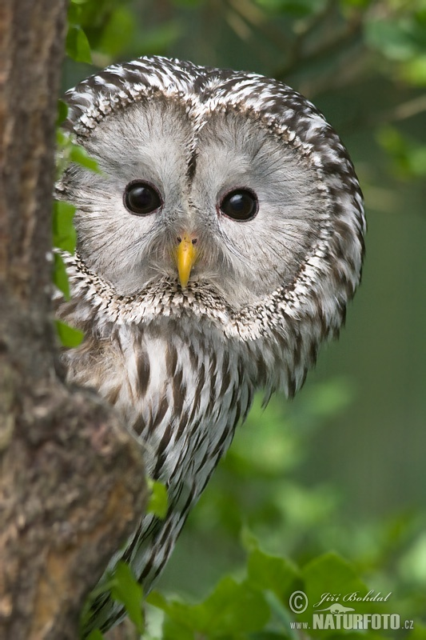
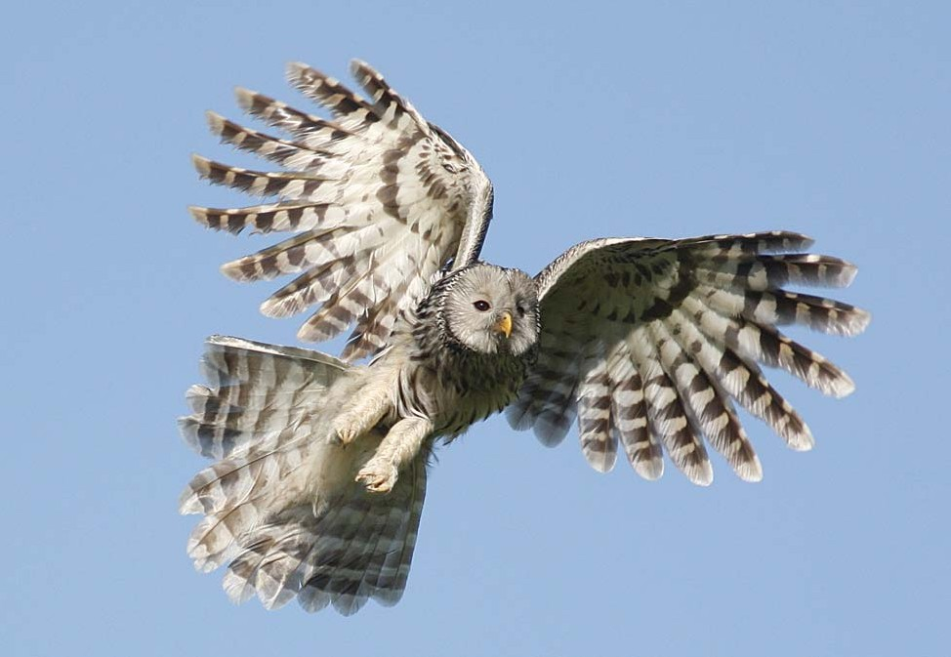

Slide 16
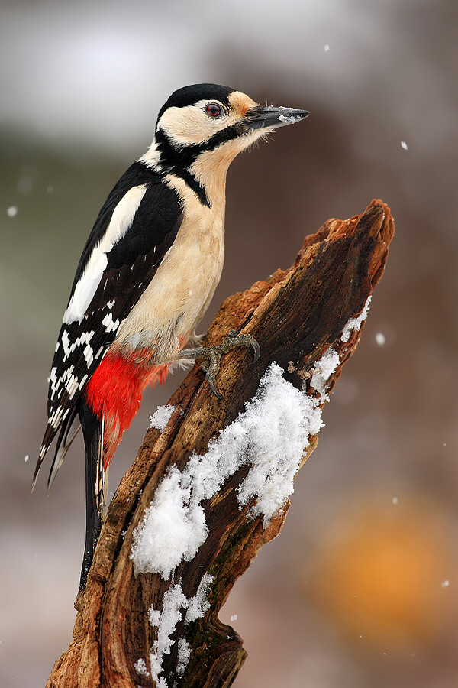
Ďateľ – hniezdo si robí v diere stromu , ktorú si sám urobí svojim zobákom. Vrch tela je čiernej farby , krídla má pásikavé, pod chvostom a hlavičku má červenú. Živí sa hmyzom a semienkami.

Slide 17
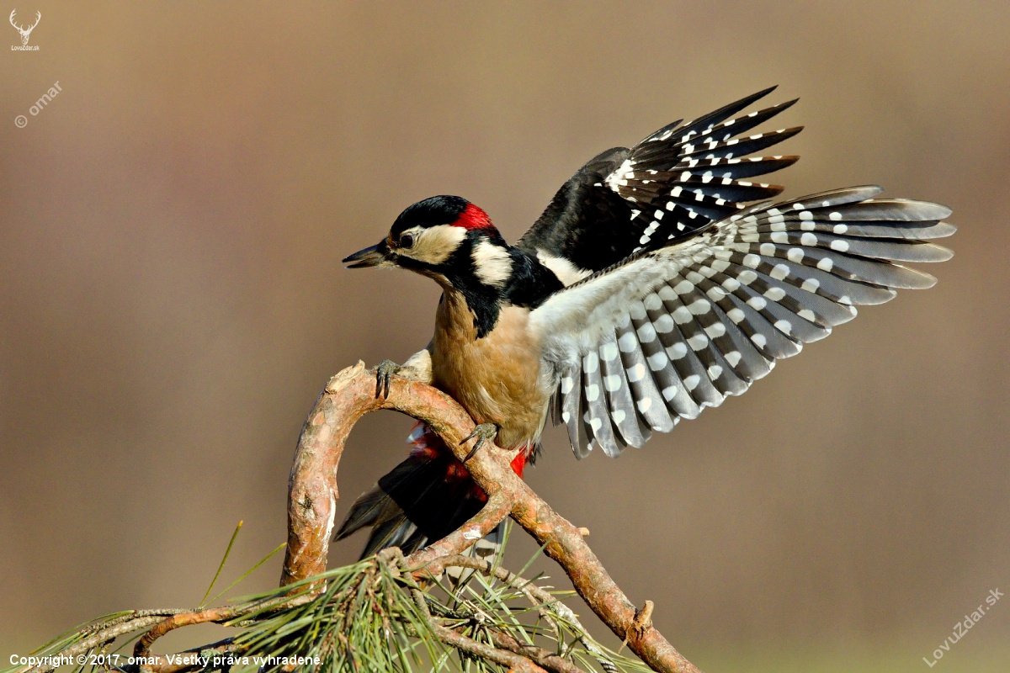
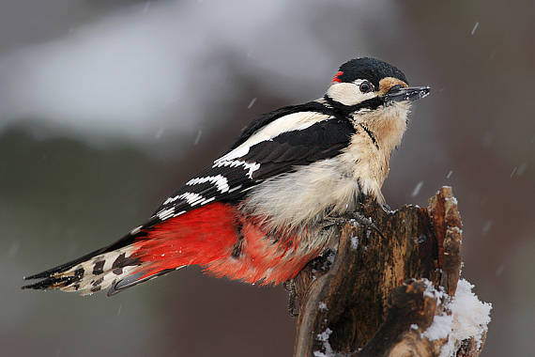

Slide 18
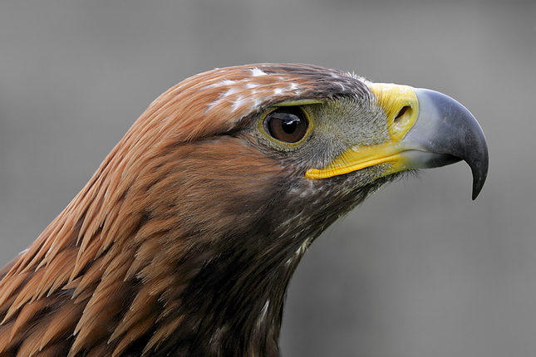
Orol – hniezdo si robí na stromoch a skalách ( konáre a lístie ). Je hnedej farby , zobák má žlto-sivý , krídla a chvost miestami biele , veľké pazúre má žlté. Živí sa myškami , zajacmi , škrečkami... Je to dravec.

Slide 19
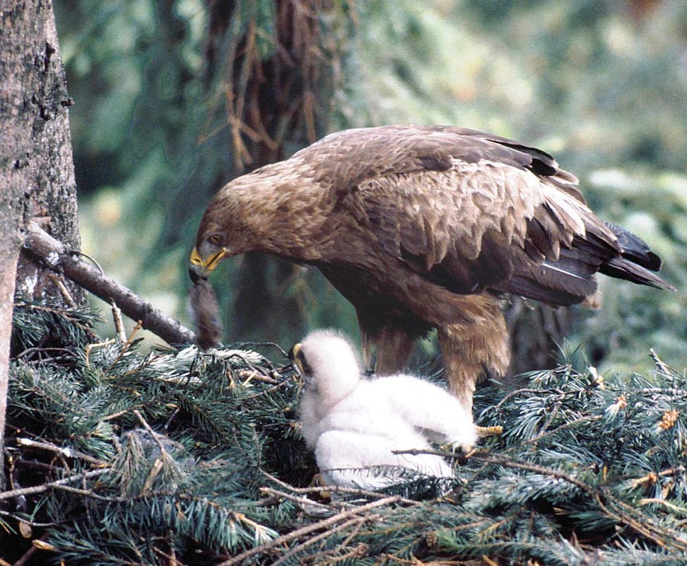
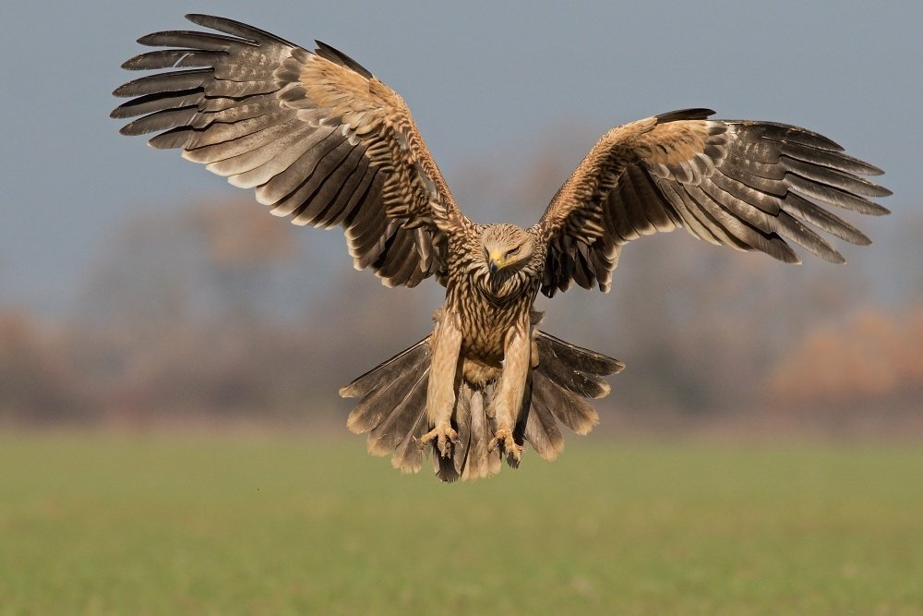
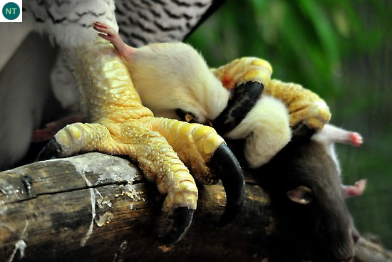

Slide 20
https://www.youtube.com/watch?v=gjYfGaEuTjQ – vrabec
https://www.youtube.com/watch?v=DaSJwy79lAI – sýkorka
https://www.youtube.com/watch?v=JKyN-1PFZ-M&list=PLIM22C13XC_4ABoN9Mbn_wcSZxgC4fxDj&index=2 – sova
https://www.youtube.com/watch?v=rm-_e0f8lHg – ďateľ
https://www.youtube.com/watch?v=lfYY14CIw2c – orol
https://www.youtube.com/watch?v=UsGip18INuo - rozprávka

